Slide 1
Kemi 1
Intermolekylära bindningar

Slide 2
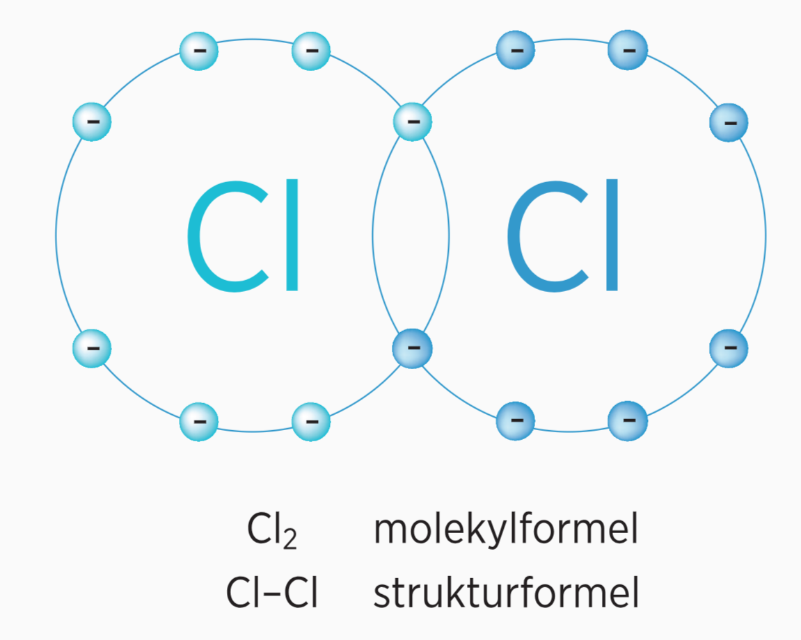
Inter- vs Intramolekylära bindningar
Intra – inuti en molekyl
De bindningar som håller en molekyl tillsammans: jonförening eller molekylförening
Inter – mellan molekyler
De interaktioner mellan flera molekyler

Slide 3
Intermolekylära bindningar
Det finns fyra typer av interaktioner mellan molekyler:
Dipol-dipolbindningar
van der Waals bindningar
Vätebindningar
Jon-dipolbindningar

Slide 4
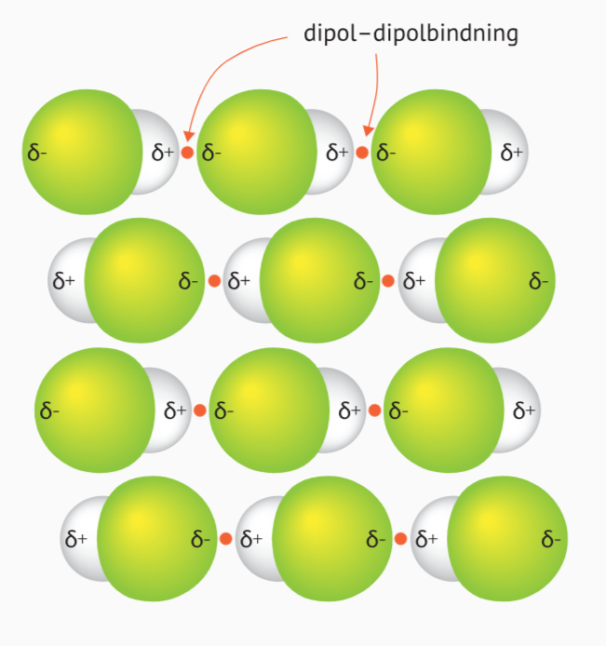
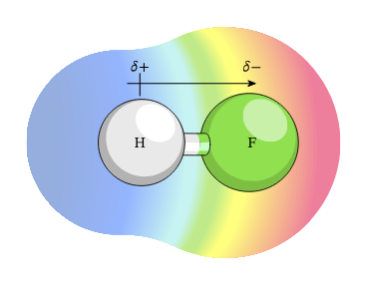
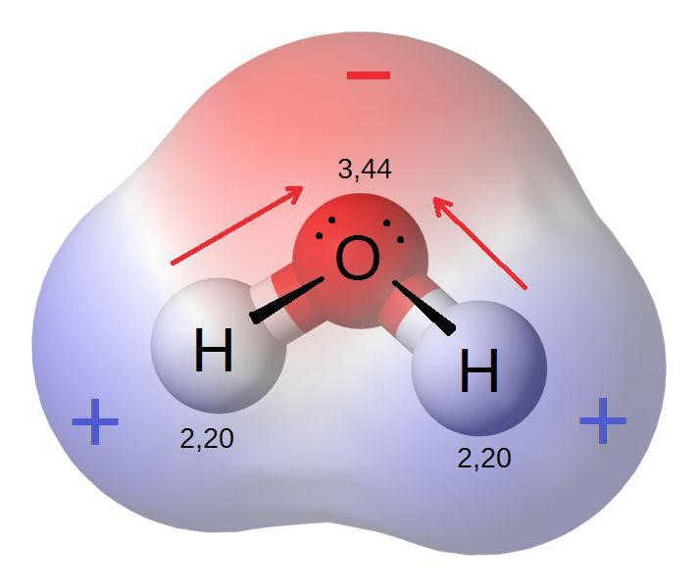
Dipol-dipolbindningar
Polära kovalent bindningar bildar en positiv dipol och en negativ dipol
Elektronegativitet!
Molekyler med dipol attrahera varandra med svaga elektrostatiska krafter
Dipol-dipolbindning

Slide 5
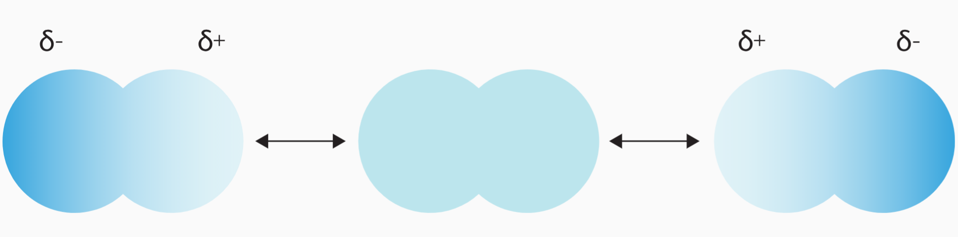
van der Waals bindningar
Elektroner flyttar runt i en molekyl hela tiden och bilder tillfälliga dipoler
Och mellan molekyler som är tillfälliga dipoler kan det uppstå tillfälliga dipol–dipolbindningar

Slide 6
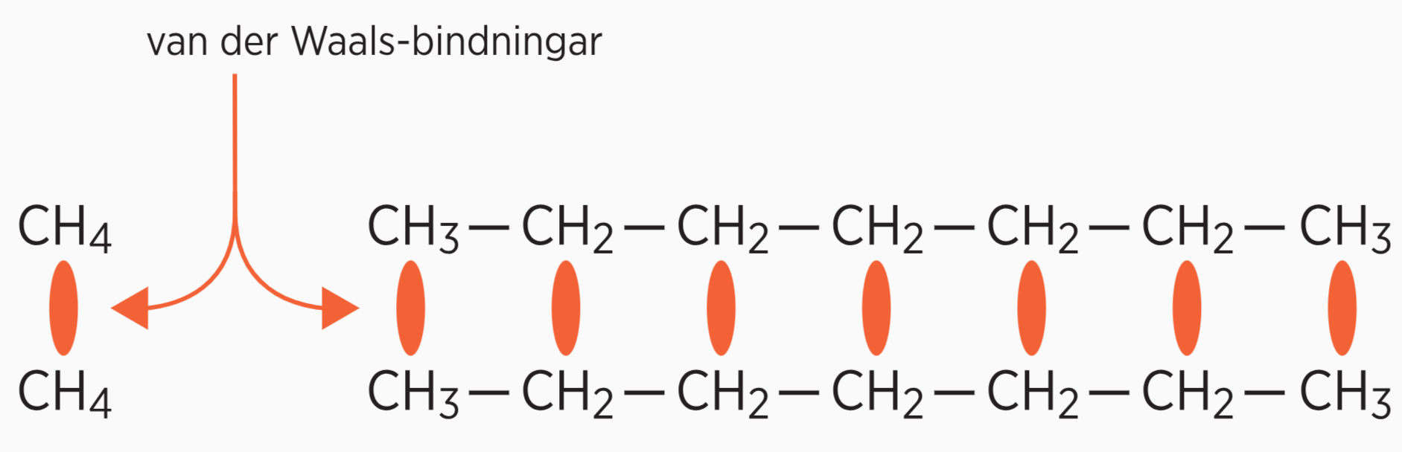
Kolföreningar (organisk kemi) Ju längre en kolföreningsmolekyl är, desto flera van der Waals-bindningar den har, desto högre smält- och kokpunkter den har.

Slide 7
Vätebindningar
En extremt stark variation av dipol-dipolbindningar
Måste vara en stark elektronegativ atom som är kovalent bunden till väte i en molekyl
Andra molekylen måste innehålla en stark elektronegativ atom
Stark elektronegativa atomer: N, O, F

Slide 8
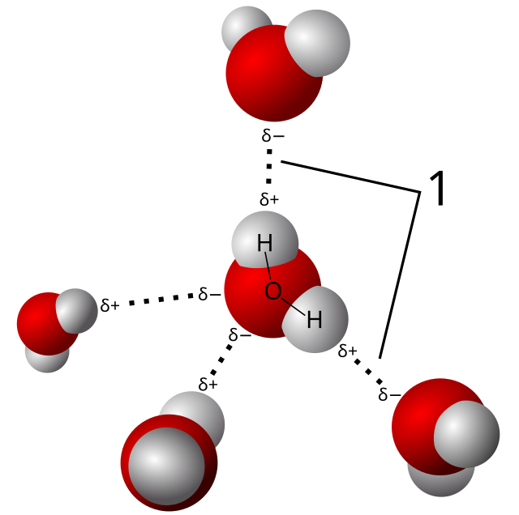
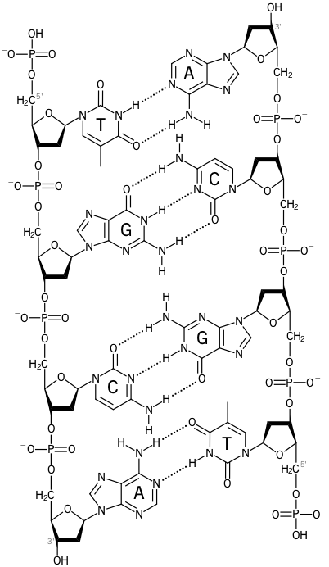

Slide 9
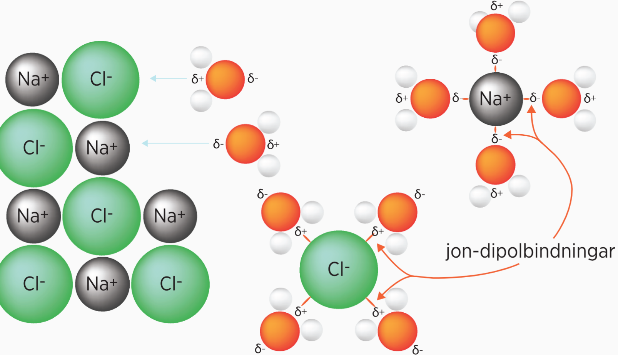
Salter
Jonföreningar är mycket starka och behöver mycket energi att frigöra joner
När salter lösas i vatten bildas nya bindningar mellan joner och vatten molekyler
jon-dipolebindningar

Slide 10
Jon-dipolbindningar
Dipoler kan bygga elektrostatiska krafter med joner
Dipoler är bara svagare än joner

Slide 11
Löslighet
”Lika löser lika”
polära molekyler löser sig i polära lösningsmedel, opolära molekyler löser sig i opolära lösningsmedel
Vilka är lättlösliga i vatten?
Ammoniak (NH₃)
Etanol (C₂H₅OH)
Hetpan (C₇H₁₆)
Koldioxid gas (CO₂)
Syre gas (O₂)

Slide 12
Exit Ticket
Ordna från högsta kokpunkten tills lägsta
C₆H₁₂O₆
H₂O
NaCl
Fe₂O₃
Li metall
F₂
Na metall
Br₂

